Slide 1
Folkhälsoenkät Ung 2023
Länsrapport

Slide 2
Information om länssammanställningen
• I länsrapporten är samtliga unga i årskurs 9 och Gy 2 inkluderade.
• Så långt det är möjligt finns jämförelser med tidigare års undersökningar från 2013 och framåt.
• För att minska risken att röja någons indentitet visas inte värden för grupper och kategorier med
färre än fem svar.
• Har du frågor om materialet, kontakta Ida Erixon (ida.erixon@rjl.se), sektion Folkhälsa, Region
Jönköpings län.

Slide 3
Om undersökningen
Syftet är att följa den självrapporterade hälsan bland länets unga och se förändringar över tid. Utifrån den kunskapen kan vi tillsammans ge alla barn och unga i Jönköpings län bästa möjliga förutsättningar till ett bra liv med en god hälsa.
Totalundersökning bland länets unga i årskurs 9 och 2 på gymnasiet
Undersökningen görs av Region Jönköpings län tillsammans med Länsstyrelsen och länets kommuner
Har genomförts sedan 2013. Genomförs nu vart tredje år.
  Anpassad skola är med sedan 2020
Enkäten genomfördes digitalt under skoltid 4 september – 13 oktober 2023
Vad innehåller enkäten? 80 frågor om hälsa och livsstil, tobak, alkohol, narkotika och spel, skola och fritid, livet och framtiden etc. Enkäten är tillgänglig på 6 språk (svenska, engelska, arabiska, tigrinja, dari och somaliska)

Slide 4
Svarsfrekvenser
Årskurs | Antal elever | Antal svarande | Svarsfrekvens (%)
Åk 9 | 4 227 | 3 248 | 77
Gy 2 | 4 058 | 3 108 | 77
Total | 8285 | 6356 | 77

Slide 5
Sammanfattning
Folkhälsoenkät Ung 2023 visar att de flesta unga mår bra eller mycket bra och att de har ett högt eller mycket högt välbefinnande, men att hälsan skiljer sig mellan olika grupper. Kostvanorna har försämrats med färre unga som äter frukost, minskat intag av frukt samt fler som dricker energidryck. De senaste tio åren har den psykiska ohälsan stadigt ökat, framförallt bland tjejer, och ligger på en oroväckande hög nivå.
Hälsan skiljer sig mellan olika grupper
De flesta unga (74 %) bland dem som går i årskurs 9 och 2 på gymnasiet svarar att de mår bra eller mycket bra. Dock ses en nedåtgående trend bland tjejer i årskurs 9. Det finns skillnader i hälsa där killar uppger i högre utsträckning bra eller mycket bra hälsa än tjejer. Hälsan är sämre bland t.ex. unga med funktionsnedsättning, unga vars båda vårdnadshavare varken arbetar eller studerar och unga med sämre upplevd ekonomi.
Psykosomatiska besvär fortsätter att öka bland tjejer
Unga som har haft minst två psykosomatiska besvär (huvudvärk, ont i magen, ont i ryggen, känt sig nere/ledsen, varit irriterad eller på dåligt humör, känt sig orolig, känt sig stressad samt haft svårt att somna) mer än en gång i veckan de senaste sex månaderna fortsätter att öka bland tjejerna. Nu uppger 6 av 10 tjejer att de har dessa besvär jämfört med var fjärde kille. De vanligaste besvären är att man varit irriterad eller på dåligt humör och att man känt sig stressad.
Kostvanorna har försämrats
Andelen som äter frukost varje dag har minskat från 65 % till 50 % de senaste tio åren. Minskning har skett bland både tjejer och killar i båda årskurserna. Fruktkonsumtionen har minskat framförallt bland tjejerna de senaste tio åren. Nu är tjejerna nere på samma låga nivåer som killarna, ca 40 % äter frukt så gott som dagligen eller oftare. Fler än fyra av tio uppger att de dricker energidryck några gånger i veckan eller oftare. Andelen har ökat mycket bland både tjejer och killar i båda årskurserna sedan 2015.

Slide 6
Sammanfattning forts.
Rökningen fortsätter att gå ner men snuset ökar
Det är en fortsatt nedåtgående trend i andelen unga som röker. År 2023 svarade 10 % att de röker ibland eller varje dag. Unga som har sämre upplevd ekonomi anger i högre utsträckning att de röker ibland eller varje dag (22 %). Det finns däremot en uppåtgående trend i andel unga som snusar. Nu är det 18 % som snusar ibland eller varje dag. Över 20 % använder e-cigaretter regelbundet. En kraftig ökning har skett de senaste åren, särskilt bland tjejer där var fjärde använder e-cigaretter ibland eller varje dag.
Unga fortsätter känna stress inför skolarbetet
Tjejer fortsätter att i högre utsträckning känna stress inför skolarbetet (57 %) jämfört med killar (25 %). Unga med funktionsnedsättning anger i högre utsträckning att de känner sig stressade inför skolarbetet jämfört med dem utan en funktionsnedsättning. Andel unga i årskurs 9 som skolkat någon gång per termin eller oftare har ökat kraftigt sedan den senaste mätningen. Många unga använder sociala medier i hög utsträckning. 31 % av tjejerna och 16 % av killarna använder sociala medier 5 timmar eller mer på vardagar efter skolan.
Tryggheten i och runt skolan har minskat bland unga
Tryggheten till och från skolan, på rasterna och i klassrummet har minskat bland unga. Minskning har skett bland både tjejer och killar i båda årskurserna. Att ha blivit utsatt för sexuella ofredanden av olika slag är fortfarande ett stort problem, särskilt bland tjejer (39 %). De vanligaste är att mot sin vilja tagit emot avklädda bilder, blivit kontaktad på sociala medier i sexuellt syfte och att någon har tafsat på dig.
Samtliga resultat från undersökningen finns här: Hälsa-Utveckling i Jönköpings län (rjl.se)

Slide 7
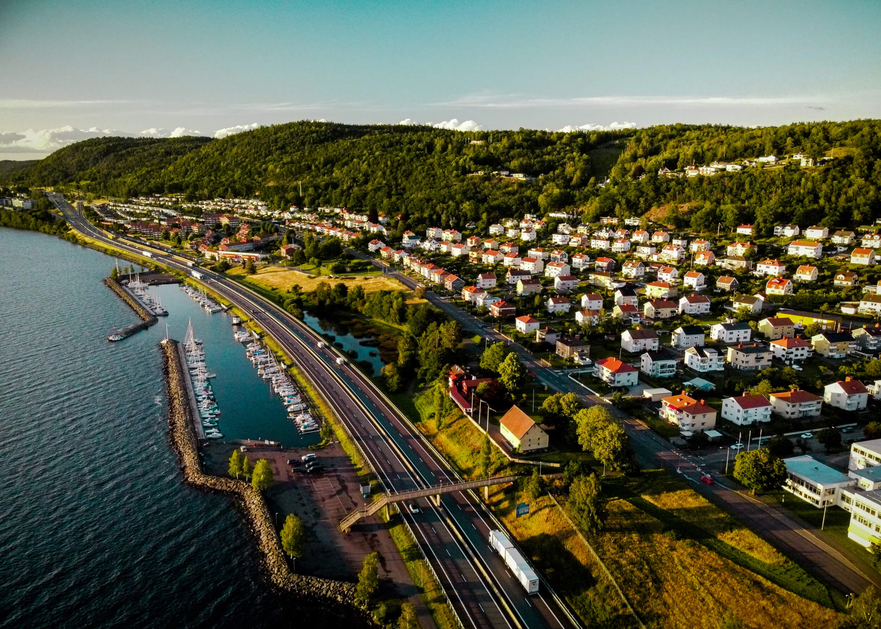
Demografi
• Kön
• Bostadsläge
• Vem man bor med
• Föräldrars/vårdnadshavares sysselsätning
• Ekonomi
• Härkomst

Slide 8
Kön och bostadsläge

Slide 9
Vem man bor med

Slide 10
Föräldrars/vårdnadshavares sysselsättning

Slide 11
Ekonomi

Slide 12
Härkomst
Siffrorna som redovisas beräknas enligt följande:
Sverige: om man själv och någon av ens föräldrar är födda i Sverige.
Övriga Europa: om man själv eller någon av ens föräldrar är födda i Europa exkl Sverige, och man inte uppfyller villkoren för alternativ 1.
Övriga världen: om man själv eller någon av ens föräldrar är födda utanför Europa och man inte uppfyller villkoren för alternativ 1 eller 2.

Slide 13
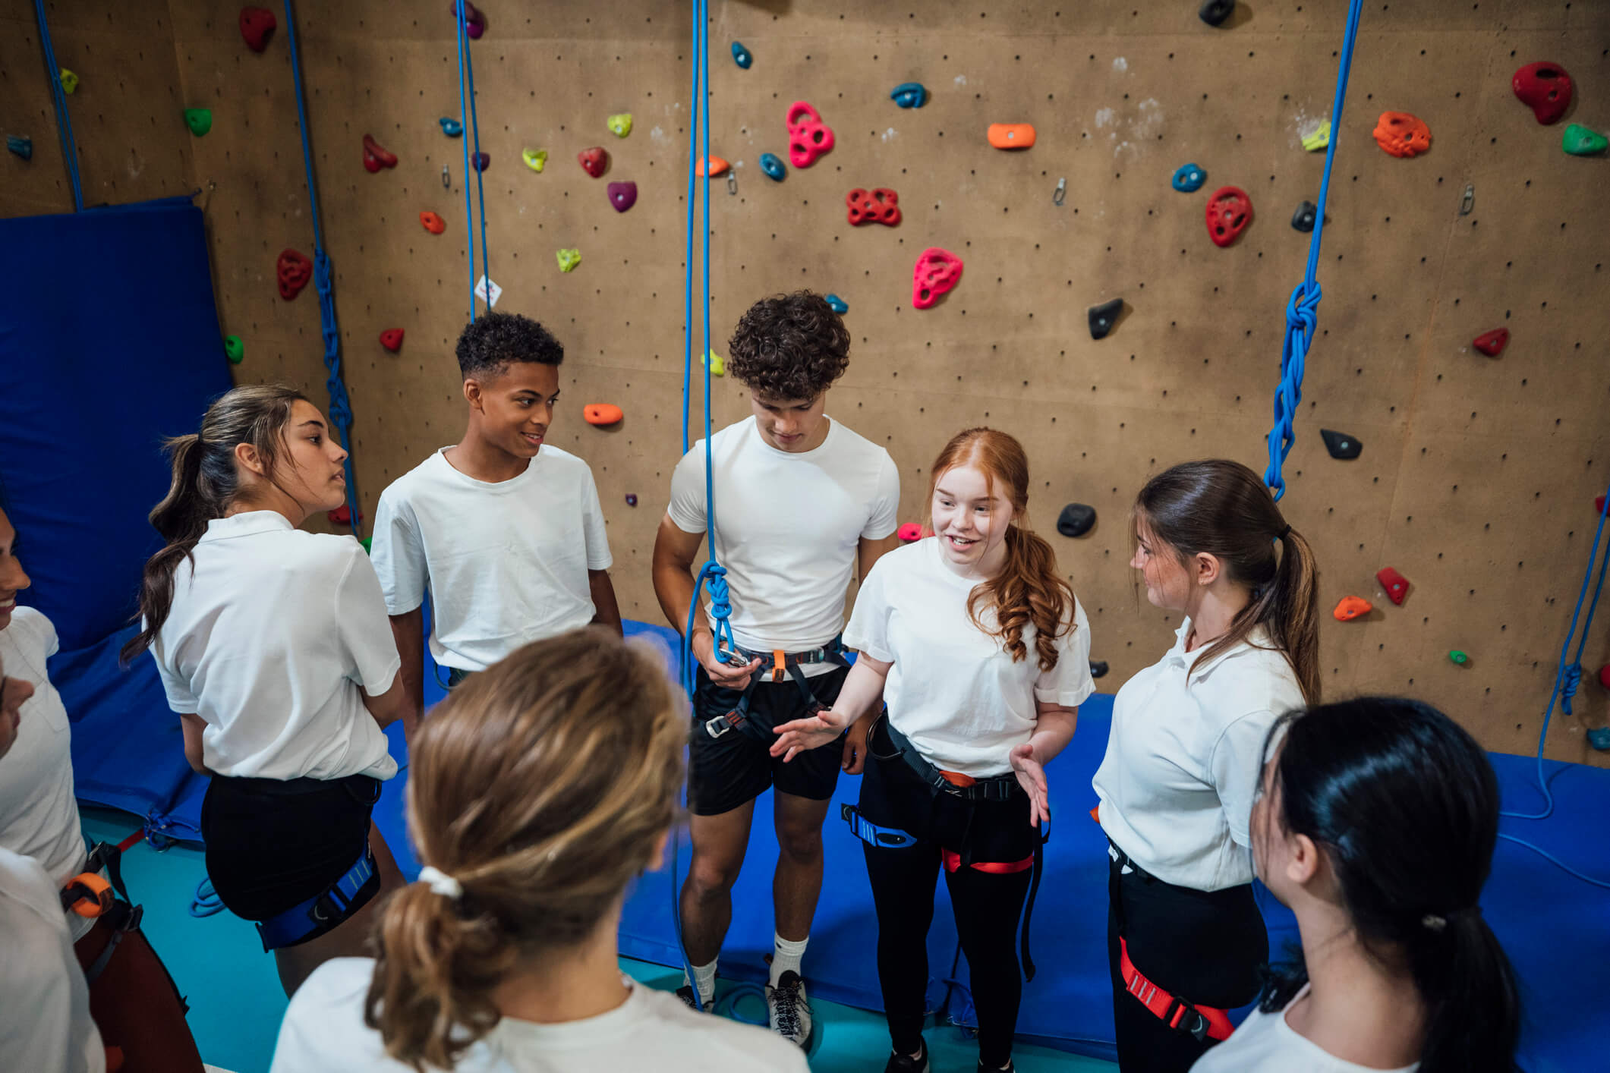
HÄLSA
• Allmän hälsa
• Psykiskt välbefinnande
• Psykosomatiska besvär
• Upplevd självkänsla
• Impulskontroll
• Funktionsnedsättning
• Långvarig sjukdom

Slide 14
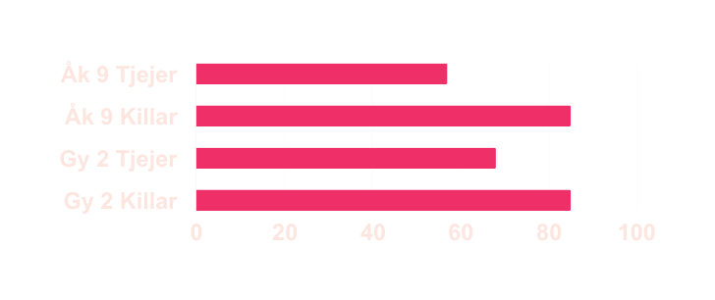
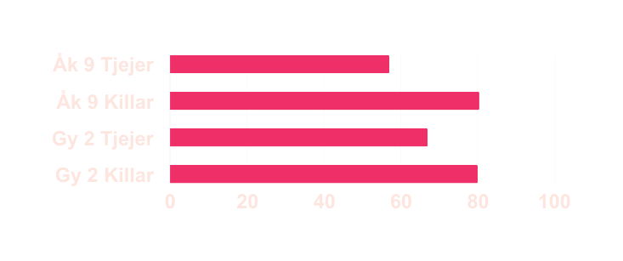



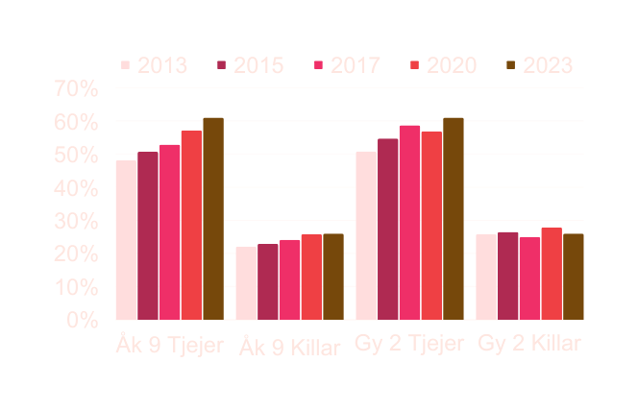




Tjejer, framför allt i årskurs 9, har lägre upplevd självkänsla jämfört med killar
HÄLSA
Nästan nio av tio killar har ett högt eller mycket högt psykiskt välbefinnande.
Jag tycker om mig själv
Jag är tillräckligt bra som jag är
Mer än dubbelt så många tjejer som killar har två eller fler psykosomatiska besvär mer än en gång i veckan
Andelen tjejer som har minst två psykosomatiska besvär mer än en gång i veckan har ökat
Andelen som har en bra hälsa har minskat något över tid.
Det gäller särskilt tjejer i årskurs 9 där andelen har minskat från 79 % 2013 till 63 % 2023
Tjejer
61%
Killar
26%
Notes:
De flesta unga (74 %) bland dem som går i årskurs 9 och 2 på gymnasiet svarar att de mår bra eller mycket bra.
De vanligaste besvären är att man varit irriterad eller på dåligt humör och att man känt sig stressad.

Slide 15
Allmän hälsa
I årets undersökning uppger 63% av tjejerna i årskurs 9 samt 67% av tjejerna i Gy 2 att de har en bra eller mycket bra allmän hälsa. Detta är en nedgång på 16 (åk 9 tjejer) respektive 13 procentenheter (Gy 2 tjejer) sedan undersökningen 2013. Överlag har killarna en högre upplevd allmän hälsa jämfört med tjejerna i Jönköpings län, samma trend ses även nationellt*.
Andel (%) som upplever bra eller mycket bra allmän hälsa
* Folkhälsomyndigheten. (2023). Skolbarns hälsovanor i Sverige 2021/2022 Nationella resultat.

Slide 16
Psykiskt välbefinnande
Överlag har killar ett högre välbefinnande än tjejr.
I likhet med mätningar i riket kan vi se att killar i årskurs 9 generellt uppger ett högre välbefinnande än vad tjejer i årskurs 9 gör.*
SWEMBWS (Short Warwick Edinburgh Mental Well Being Scale) är ett instrument för att mäta välbefinnande. Det innehåller sju påståenden om hur man upplevt sin situation de senaste två veckorna: Jag har en positiv syn på framtiden, Jag har känt att jag varit till nytta, Jag har känt mig lugn, Jag har hanterat problem på ett bra sätt, Jag har tänkt på ett klart sätt, Jag har känt mig nära andra människor, Jag har själv kunnat bestämma mig om saker och ting.
* Folkhälsomyndigheten. (2023). Skolbarns hälsovanor i Sverige 2021/2022 Nationella resultat.

Slide 17
Psykosomatiska besvär
Andelen tjejer som har huvudvärk och ont i magen mer en än gång i veckan är i årets undersökning de högsta upmätta de senaste tio åren.

Slide 18
Psykosomatiska besvär
Ungefär 1 av 10 killar och 2 av 10 tjejer uppger att de har ryggont mer än en gång i veckan.
Fler än en tredjedel av alla tjejer i undersökningen uppger att känt sig nere mer än en gång i veckan.

Slide 19
Psykosomatiska besvär
Ungefär var femte kille och varannan tjej uppger att de varit irriterade eller på dåligt humör mer än en gång i veckan.
Ungefär var tredje tjej uppger att de varit oroliga eller nervösa mer än en gång i veckan, ungefär var tionde kille uppger detsamma.

Slide 20
Psykosomatiska besvär
Ungefär hälften av tjejerna och en av fem killar uppger att de varit stressade mer än en gång i veckan.
Ungefär 3 av 10 tjejer och 2 av 10 killar uppger att de haft svårt att somna mer än en gång i veckan.

Slide 21
Psykosomatiska besvär
Ungefär var fjärde kille har haft två eller fler psykosomatiska besvär mer än en gång i veckan, detta är i linje med tidigare undersökningar. Fler än 6 av 10 tjejer uppger att de haft fler än två psykosomatiska besvär mer än en gång i veckan, detta är en ökning jämfört med tidigare år.
På riksnivå syns en kraftigare ökning av psykosomatiska besvär bland unga i årskurs 9 än i Jönköpings län.*
Andel (%) unga som haft två eller fler psykosomatiska besvär mer än en gång i veckan, de senaste sex månaderna
* Folkhälsomyndigheten. (2023). Skolbarns hälsovanor i Sverige 2021/2022 Nationella resultat.

Slide 22
Upplevd självkänsla
Färre än 6 av 10 tjejer årskurs 9 håller med om påståendena ”Jag tycker om mig själv” samt ”Jag är tillräckligt bra som jag är”. Fler än 8 av 10 killar årskurs 9 håller med om samma påståenden.

Slide 23
Impulskontroll
Cirka 4 av 10 unga upplever sig som impulsiva och handlar utan att tänka först. Ungefär 1 av 10 uppger att de slåss eller bråkar mycket. Drygt två av tre tjejer uppger att de blir mycket arga och ofta tappar humöret.

Slide 24
Funktionsnedsättning
Tre av tio uppger att de har någon typ av funktionsnedsättning. De tre vanligaste är:
ADHD, ADD, Touretts eller liknande (14%)
Läs- och/eller skrivsvårigheter, dyslexi, dyskalki (13%)
Synnedsättning där glasögon eller linser inte hjälper (7%)

Slide 25
Långvarig sjukdom
Lite färre än 2 av 10 tjejer och lite fler än 1 av 10 killar har en långvarig sjukdom eller annat långvarigt hälsoproblem som diagnosticerats av läkare.

Slide 26
Skillnader i svar om hälsa
Unga vars båda föräldrar arbetar eller studerar rapporterar god hälsa (76 %) i högre utsträckning än ungdomar med minst en arbetslös (60 %) eller sjukskriven förälder (60 %)
Unga med någon funktionsnedsättning svarar i lägre utsträckning att de har god hälsa (65 %) jämfört med unga utan funktionsnedsättning (78%)
De som anger att de alltid eller ofta har tillräckligt med pengar för att göra samma saker som sina kompisar rapporterar i betydligt högre utsträckning god hälsa (78 %) än de som upplever att de ibland (57 %) respektive sällan eller aldrig har tillräckligt med pengar (43 %)
Det finns inte några systematiska skillnader mellan ungdomar med olika härkomst

Slide 27
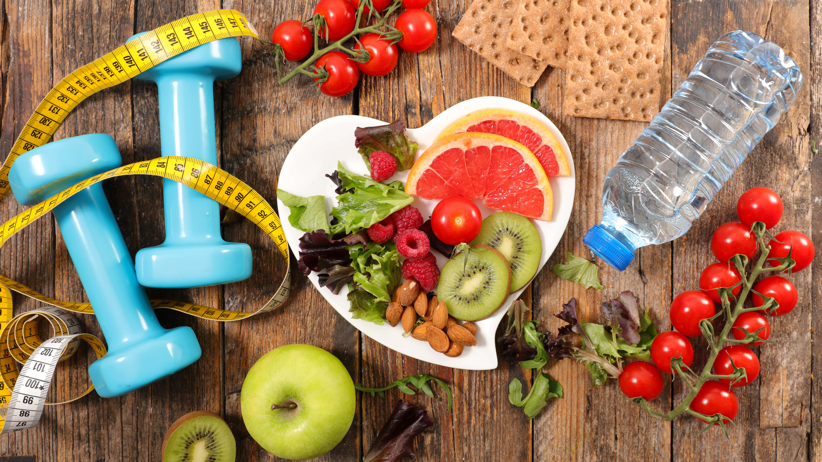
Levnadsvanor
• Kost
• Fysisk aktivitet
• Sömn
• Sex och samlevnad

Slide 28


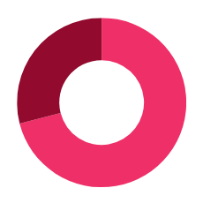
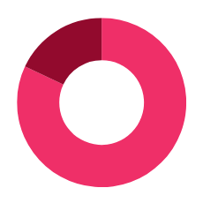
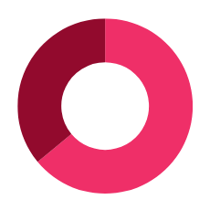
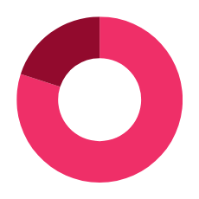
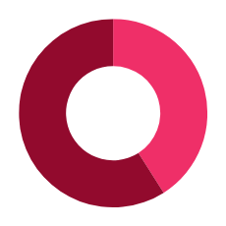


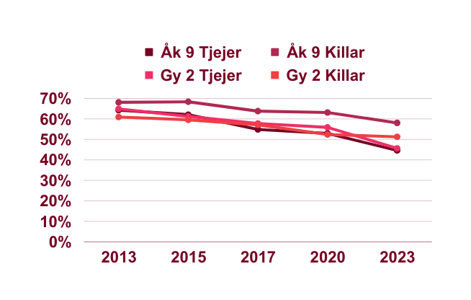


LEVNADSVANOR
Andelen som tränar minst 30 minuter 2-3 gånger i veckan eller oftare
Fler än fyra av tio uppger att
de dricker energidryck
några gånger i veckan eller oftare
71%
82%
64%
80%
42%
Åk 9 tjejer
Åk 9 killar
Gy 2 tjejer
Gy 2 killar
Andelen tjejer som äter frukt varje dag har minskat från 44% 2013 till 26% 2023
Andelen unga som äter frukost varje dag har minskat från 65% till 50% de senaste tio åren.
31%
Sover i genomsnitt mindre än åtta timmar per natt

Slide 29
Kost
Andelen som uppger att de äter frukost varje vardag har stadigt minskat de senaste tio åren.
Tjejer dricker något mindre sockersötad dryck än killar men konsumtionen bland tjejer har ökat sedan 2020.

Slide 30
Kost
Andelen som uppger att de dricker energidryck några gånger i veckan eller oftare har kraftigt ökat de senaste åren.
Fler än 6 av 10 tjejer och fler än 5 av 10 killar uppger att de äter chips, godis, glass eller fikabröd några gånger i veckan eller oftare.

Slide 31
Kost
Andelen tjejer som äter frukt så gott som dagligen har minskat mycket de senaste 10 åren. Endast 2 av 10 killar i Gy 2 uppger att de äter frukt så gott som dagligen eller oftare.
På riksnivå syns liknande trender för unga i årskurs 9. Tjejer i årskurs 9 äter generellt mer frukt men det är en starkare nedåtgående trend bland tjejerna än för killarna i årskurs 9.*
Andel (%) som äter frukt så gott som dagligen eller oftare
* Folkhälsomyndigheten. (2023). Skolbarns hälsovanor i Sverige 2021/2022 Nationella resultat.

Slide 32
Kost
Andelen tjejer som äter grönsaker så gott som dagligen har minskat mycket de senaste 10 åren. Andelen killar i årskurs 9 som äter grönsaker så gott som dagligen eller oftare har ökat de senaste åren.
Liknande trender för unga i årskurs 9 i länet kan även ses på riksnivå, det vill säga att tjejer generellt äter mer grönsaker än killar men att andelen killar som äter grönsaker har ökat samtidigt som andelen tjejer har minskat.*
Andel (%) som äter grönsaker så gott som dagligen eller oftare
* Folkhälsomyndigheten. (2023). Skolbarns hälsovanor i Sverige 2021/2022 Nationella resultat.

Slide 33
Kost
Det är en större andel killar än tjejer som äter fisk eller skaldjur några gånger i veckan eller oftare.
Det är även fler killar som äter pizza, hamburgare, kebab eller liknande några gånger i veckan eller oftare.

Slide 34
Kost
Något mindre än var tredje kille i årskurs 9 och något fler än var tredje kille i Gy 2 äter kosttillskott en gång i veckan eller oftare.

Slide 35
Fysisk aktivitet
Ungefär hälften av unga uppger att de går eller cyklar en timme eller mer, 4-7 dagar per vecka. Det är en något högre andel killar än tjejer som uppger detta.
Andel (%) som går eller cyklar en timme eller mer, 4-7 dagar /vecka

Slide 36
Fysisk aktivitet
Omkring 8 av 10 killar uppger att de tränar minst 30 minuter 2-3 gånger per vecka eller oftare, medan det är drygt två tredjedelar av tjejerna i Gy 2 som uppger detta.
Även på riksnivå tränar killar i årskurs 9 i något högre grad än tjejer i årskurs 9.*
Andel (%) som tränar minst 30 minuter 2-3 gånger per vecka eller oftare
* Folkhälsomyndigheten. (2023). Skolbarns hälsovanor i Sverige 2021/2022 Nationella resultat.

Slide 37
Sömn
Bland killar i årskurs 9 tycker nästan 8 av 10 att de sover bra. Bland resterande grupper tycker färre än 7 av 10 att de sover bra.

Slide 38
Sömn
Killar i årskurs 9 är den grupp där störst andel sover 8 timmar eller mer i genomsnitt. Unga i Gy 2 sover i genomsnitt mindre än unga som går årskurs 9.
Andel (%) som sover 8 timmar eller mer i genomsnitt

Slide 39
Sex och samlevnad
Unga vill främst ha mer kunskap om hur man hittar någon att bli tillsammans med och hur man får ett förhållande att fungera bra.
* De fyra vanligast förekommande påståendena som de svarande har svarat, av samtliga påståenden (hur man hittar någon att bli tillsammans med, hur man får ett förhållande att fungera bra, hur man gör slut, onani och sex, homo-, bi- eller annan sexuell läggning, religionens/kulturens/samhällets påverkan på sexualiteten, hur man tar upp frågan om kondomanvändning, när man är på väg att ha sex, hur man undviker oönskade graviditeter, hur könssjukdomar smittar, annat)

Slide 40
Sex och samlevnad
Runt 7 av 10 skulle tycka att personen verkade omtänksam och ansvarsfull om hen ville använda kondom.
* De fyra vanligast förekommande påståendena som de svarande har svarat, av samtliga påståenden (jag skulle tycka att personen verkade vara omtänksam/ansvarsfull, det skulle kännas som att personen kanske hade en könssjukdom eller trodde att jag hade det, jag skulle vilja använda kondom och tycker att det vore bra om min partner föreslog det, jag skulle inte vilja använda kondom och skulle bli störd om min partner föreslog det, om jag kände personen sedan tidigare skulle jag inte tycka att det behövdes, jag skulle inte tycka att kondom behövdes om jag eller min partner använde hormonellt preventivmedel, till exempel p-piller, minipiller, p-ring)

Slide 41
Skillnader i svar om levnadsvanor
De som bor med bara en förälder/vårdnadshavare tränar i lägre utsträckning (61 %) än de som bor växelvis hos sina föräldrar/vårdnadshavare (72 %) respektive de som bor med båda sina föräldrar (77 %)
Tjejer med svensk härkomst tränar i högre utsträckning (70 %) än tjejer med europeisk härkomst (63 %) respektive härkomst ifrån övriga världen (60 %)
De som anger att de alltid eller ofta har tillräckligt med pengar för att göra samma saker som sina kompisar rapporterar i betydligt högre utsträckning att de sover åtta timmar eller mer (72 %) än de som upplever att de ibland (59 %) respektive sällan eller aldrig har tillräckligt med pengar (53 %)

Slide 42
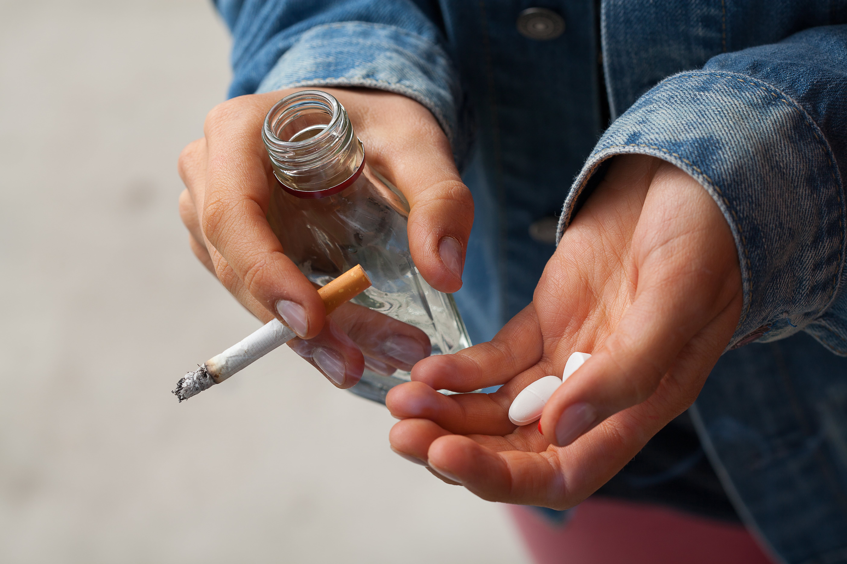
Tobak alkohol, narkotika och spel
• Tobak
• Alkohol
• Narkotika
• Spel

Slide 43

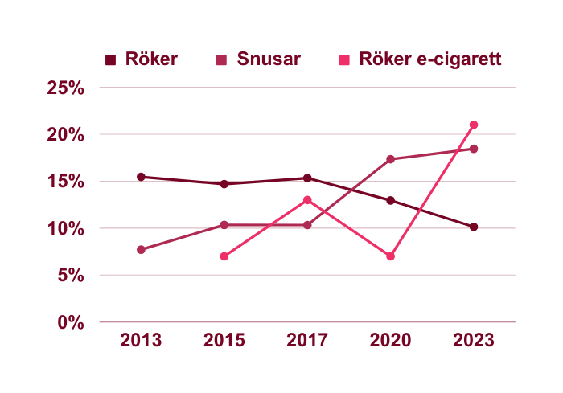








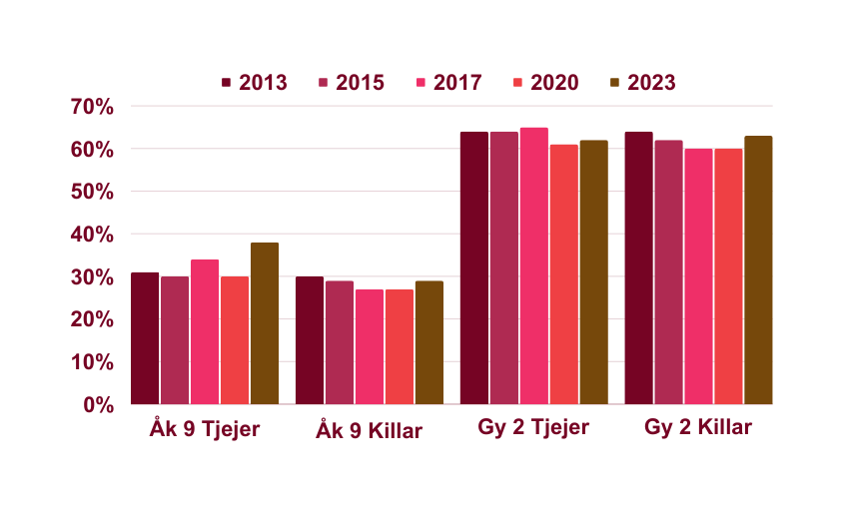



ALKOHOL, TOBAK, NARKOTIKA & SPEL
Andel som röker eller snusar regelbundet
Traditionell rökning minskar men stor ökning ses av e-cigaretter och snus
Över 20% använder e-cigaretter regelbundet. En kraftig ökning har skett de senaste åren, särskilt bland tjejer
Andel som druckit alkohol någon gång de senaste 12 månaderna
Nästan var tionde kille i årskurs 9 fortsätter ofta att spela trots att det får negativa konsekvenser
Andelen som dricker alkohol har varit relativt oförändrad de senaste tio åren

Slide 44
Rökning
Andelen som uppger att de röker ibland eller varje dag har stadigt minskat de senaste tio åren.
Jämfört med Centralförbundet för alkohol- och narkotikaupplysnings (CAN) senaste undersökning 2023 så kan vi se att det är betydligt färre unga som röker i Jönköpings län än vad det är i riket som helhet.*
Andel (%) som svarat ibland eller varje dag på frågan "Röker du?"
* Thor S. (red.), CAN:s nationella skolundersökning 2023. Stockholm: Centralförbundet för alkohol- och narkotikaupplysning (CAN); 2023. Rapport 223.

Slide 45
Snusning
Andelen som uppger att de snusar har stadigt ökat de senaste åren. Detta gäller särskilt bland tjejer där fem procent eller färre uppgav att de snusade innan undersökningen 2020.
Resultaten liknar de i CAN:s undersökning 2023 för hela riket, både när det kommer till den uppåtgående trenden samt andelen unga som snusar.*
Andel (%) som svarat ibland eller varje dag på frågan "Snusar du?"
*Thor S. (red.), CAN:s nationella skolundersökning 2023. Stockholm: Centralförbundet för alkohol- och narkotikaupplysning (CAN); 2023. Rapport 223.

Slide 46
Vitt snus och vattenpipa
Cirka var fjärde ung i Gy 2 använder vitt snus ibland eller varje dag.
Andelen unga i Gy 2 som rökt vattenpipa har minskat från runt en tredjedel till ungefär en femtedel.

Slide 47
E-cigaretter
Andelen som använder e-cigaretter ibland eller varje dag har kraftigt ökat i årets undersökning, särskilt bland tjejer där konsumtionen har femdubblats.

Slide 48
Hur man får tag i tobak
Av de som använder någon typ av tobak får majoriteten tag på tobaken från kompisar, vilket är vanligare bland tjejer än killar.
* De fyra vanligast förekommande påståendena som de svarande har svarat, av samtliga påståenden (köper själv i butik, kiosk eller liknande, köper själv från internet, köper från någon annan som säljer/köper ut till ungdomar, från kompisar, från syskon, från föräldrar, från försäljare av smuggeltobak, på annat sätt). Endast personer som svarat ”Ja” på någon av tobaksfrågorna har fått denna fråga.

Slide 49
Alkohol
Andelen som druckit alkohol de senaste 12 månaderna ligger någorlunda stabilt under de senaste tio åren.
Jämförs resultaten med riket är det färre unga i Jönköpings län som druckit alkohol det senaste året än i riket som helhet.*
Andel (%) som druckit alkohol någon gång de senaste 12 månaderna
* Thor S. (red.), CAN:s nationella skolundersökning 2023. Stockholm: Centralförbundet för alkohol- och narkotikaupplysning (CAN); 2023. Rapport 223.

Slide 50
Alkohol
Andelen som druckit alkohol en gång i månaden eller oftare de senaste 12 månaderna ligger stabilt under de senaste tio åren.

Slide 51
Alkohol
Något fler än 1 av 10 unga i årskurs 9 samt runt 4 av 10 unga i Gy 2 har druckit en större mängd alkohol någon gång om året eller oftare.
Dessa resultat är något lägre än resultaten för riket som helhet.**
Andel (%) som druckit en större mängd alkohol* vid ett och samma tillfälle någon gång per år eller oftare (intensivkonsumerar alkohol)
* Motsvarande minst 4 stora burkar starköl/starkcider – eller 25 cl sprit (ca sex shots/drinkar) – eller en hel flaska vin – eller sex burkar folköl
** Thor S. (red.), CAN:s nationella skolundersökning 2023. Stockholm: Centralförbundet för alkohol- och narkotikaupplysning (CAN); 2023. Rapport 223.

Slide 52
Alkohol
Det är en högre andel unga i gymnasiet som känt sig berusad jämfört med unga i årskurs 9. Andelen tjejer och killar som känt sig berusad är ungefär lika hög.

Slide 53
Alkohol
Andelen unga i gymnasiet som dricker så mycket alkohol att de känner sig berusad en gång i månaden eller oftare är något högre än andelen unga i årskurs 9 som gör det.
* Endast personer som svarat ”Ja” på frågan ”Har du någon gång druckit så mycket alkohol att du känt dig berusad?” har fått denna fråga.

Slide 54
Alkohol
Det är en liten andel av de unga som använt läkemedel tillsammans med alkohol i berusningssyfte. En ökning har dock skett efter 2017.

Slide 55
Alkohol
De flesta unga får tag på alkohol genom sina kompisar, det är dock nästan lika vanligt att de unga köper alkohol från någon annan som säljer till ungdomar eller att de får eller tar alkohol på fester.
* De fyra vanligast förekommande påståendena som de svarande har svarat, av samtliga påståenden (köper själv, till exempel via Internet, utomlands, på restaurang/bar/pub, köper från någon som annonserar på sociala medier, köper från någon annan som säljer/köper ut till ungdomar, från mina kompisar, från syskon, får av mina föräldrar/vårdnadshavare, tar hemifrån utan tillstånd, får/tar på fest, på annat sätt, nämligen).

Slide 56
Alkohol
Ungefär var fjärde ung har blivit bjuden på alkohol av sina föräldrar.

Slide 57
Anabola steroider/ dopingpreparat
Det är få unga som använt anabola steroider eller dopingpreparat, dock är andelen högre bland killar än tjejer.

Slide 58
Använt receptbelagda läkemedel
Nästan 1 av 20 unga har någon gång använt receptbelagda läkemedel som inte har varit ordinerade från läkare. Ingen större könsskillnad går att urskilja.
Runt 1 av 3 unga får tag på de receptbelagda läkemedlen genom att de tar dem hemifrån utan tillstånd.
* De fyra vanligast förekommande påståendena som de svarande har svarat, av samtliga påståenden (köper själv, till exempel via Internet, utomlands, köper från någon som annonserar på sociala medier, köper från någon annan som säljer till ungdomar, från mina kompisar, tar hemifrån utan tillstånd, på annat sätt, nämligen). Endast personer som svarat ”Ja” på ”Har du någon gång använt receptbelaga läkemedel utan ordination från läkare?” har fått denna fråga.

Slide 59
Narkotika
Ungefär var fjärde kille i Gy 2 och var femte tjej i Gy 2 har blivit erbjuden att få eller köpa narkotika.

Slide 60
Narkotika
Andelen killar på gymnasiet som någon gång har använt narkotika har minskat från 10 procent 2013 till 6 procent 2023.
Andelen som uppger att de någon gång använt narkotika är betydligt lägre i Jönköpings län än i riket som helhet, det är cirka två till tre gånger fler som uppger att de någon gång använt narkotika i riket jämfört med Jönköpings län.*
Andel (%) som någon gång använt narkotika
* Thor S. (red.), CAN:s nationella skolundersökning 2023. Stockholm: Centralförbundet för alkohol- och narkotikaupplysning (CAN); 2023. Rapport 223.

Slide 61
Narkotika
Det är få unga som använt annan narkotika än cannabis.
Bland de unga som har använt någon typ av narkotika har de flesta fått narkotikan från någon som de känner som är yngre än 20 år.
* De fyra vanligast förekommande påståendena som de svarande har svarat, av samtliga påståenden (jag har köpt av okänd, jag har köpt av någon jag känner, jag har köpt via Internet, jag har fått av någon jag känner (yngre än 20 år), jag har fått av någon jag känner (äldre än 20 år), jag har fått av någon okänd, på annat sätt, nämligen). Endast personer som uppger att de har använt narkotika av något slag har fått denna fråga.

Slide 62
Narkotika
Färre än 1 av 20 har någon gång använt cannabis.
Var tredje kille i Gy 2 tycker att det är okej att någon i samma årskurs som de själva använder cannabis.

Slide 63
Debutålder ANDT
Bland unga i Gy 2 är det en majoritet som var 15 år eller äldre när de drack alkohol första gången.

Slide 64
Föräldrars inställning till ANDT
Drygt 6 av 10 uppger att deras föräldrar förbjuder dem eller pratar med dem om att de inte ska dricka alkohol.
Ungefär 8 av 10 uppger att deras föräldrar förbjuder dem eller pratar med dem om att de inte ska dricka sig berusade.

Slide 65
Spel
Var tredje kille eller fler har köpt/betalt för virtuella saker i data-/mobilspel den senaste månaden. Färre än en av tio tjejer har gjort detsamma.
Bland killar i Gy 2 är det 34% som uppger att de någon gång spelat om pengar, motsvarande siffra för tjejer i Gy 2 är 3%.

Slide 66
Spel
Fler än 1 av 10 unga som någon gång spelat om pengar har känt att de måste spela för mer och mer pengar. Killar tenderar att ha känt detta i högre grad än vad tjejer har gjort.
* Endast personer som uppger att de någon gång har spelat om pengar har fått denna fråga.

Slide 67
Spel
Killar i årskurs 9 är den grupp som upplever störst problem i relation till data-/tv-/mobilspel. Nästan var tionde kille i årskurs 9 har ofta eller mycket ofta fortsatt att spela trots att det blivit negativa konsekvenser.

Slide 68
Skillnad i svar om rökning och alkohol
De som bor med bara en förälder/vårdnadshavare röker ibland eller varje dag i högre utsträckning (19 %) än de som bor växelvis hos sina föräldrar/vårdnadshavare (11 %) respektive de som bor med båda sina föräldrar (8 %)
Bland unga med någon funktionsnedsättning anger 17 % att de röker ibland eller varje dag jämfört med 7 % bland unga utan funktionsnedsättning
Unga med svensk härkomst har druckit alkohol någon gång de senaste 12 månaderna i högre utsträckning (54 %) än de med europeisk härkomst (41 %) respektive de med härkomst i övriga världen (22 %)

Slide 69
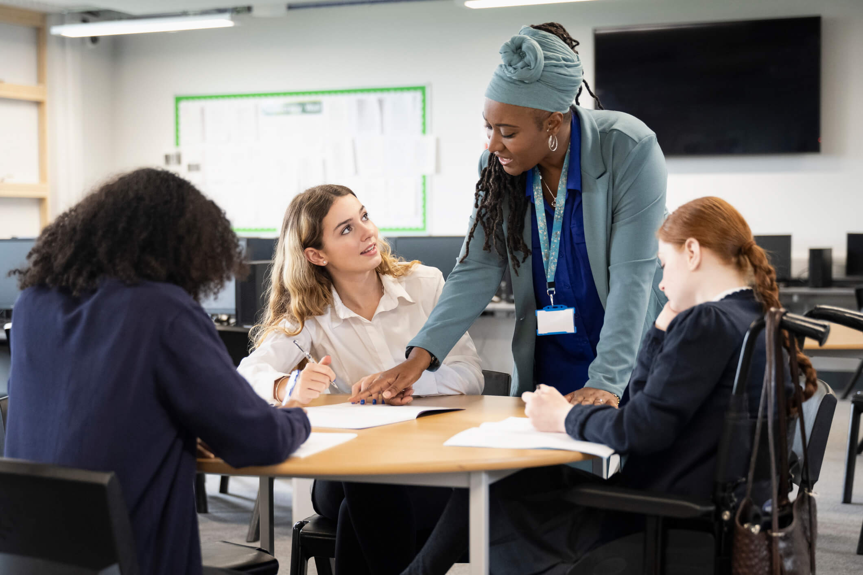
Skola
• Arbetsmiljö
• Lärarnas roll
• Skolk

Slide 70

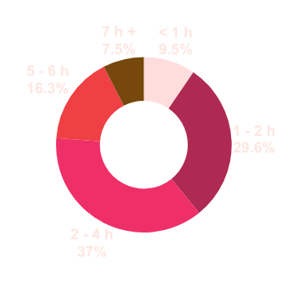

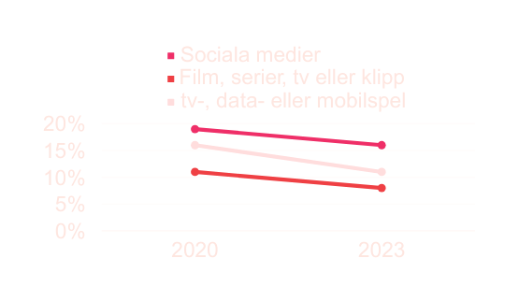
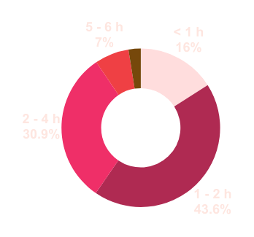




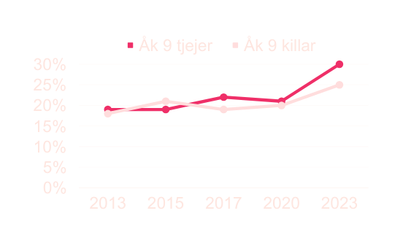
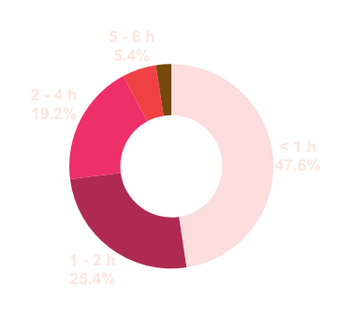

SKOLA & FRITID
Ungas fördelning av tid framför skärm på vardagar
Sociala medier
Andelen killar som använder skärm 5h eller mer på vardagar har minskat
Fler tjejer än killar känner sig stressade inför skolarbetet
Tjejer
Film, serier, tv eller klipp
57%
Unga i årskurs 9 som skolkat någon gång per termin eller oftare har ökat
Killar
25%
Tv-, data- eller mobilspel
Andel som känner sig stressade inför skolarbetet har sjunkit sedan senaste mätning, främst bland unga på gymnasiet
Notes:
- killars medieanvändning har minskat, men fortfarande 16% som använder sociala medier 5h eller mer på vardagar efter skolan, för tjejer är det 31%
- andel som skolkar någon gång per termin eller oftare har ökat bland 9orna
- stress inför skolarbetet fortfarande vanligt, ffa bland tjejerna, men har sjunkit i gymnasiet
Unga med funktionsnedsättning anger i högre utsträckning att de känner sig stressade inför skolarbetet jämfört med dem utan en funktionsnedsättning. Andel unga i årskurs 9 som skolkat någon gång per termin eller oftare har ökat kraftigt sedan den senaste mätningen. Många unga använder sociala medier i hög utsträckning. 31 % av tjejerna och 16 % av killarna använder sociala medier 5 timmar eller mer på vardagar efter skolan.

Slide 71
Arbetsmiljö
Killar uppger generellt att de oftare har arbetsro på lektionerna än vad tjejer gör. Det är även en betydligt större andel av killarna som upplever att de känner sig lugna inför skolarbetet.

Slide 72
Lärarnas roll och skolk
Killar upplever att lärarna ger stöd och hjälp att utvecklas i något högre grad än vad tjejerna gör. Ungefär en tredjedel av de unga i Gy 2 uppger att de brukar skolka någon gång per termin eller oftare.

Slide 73
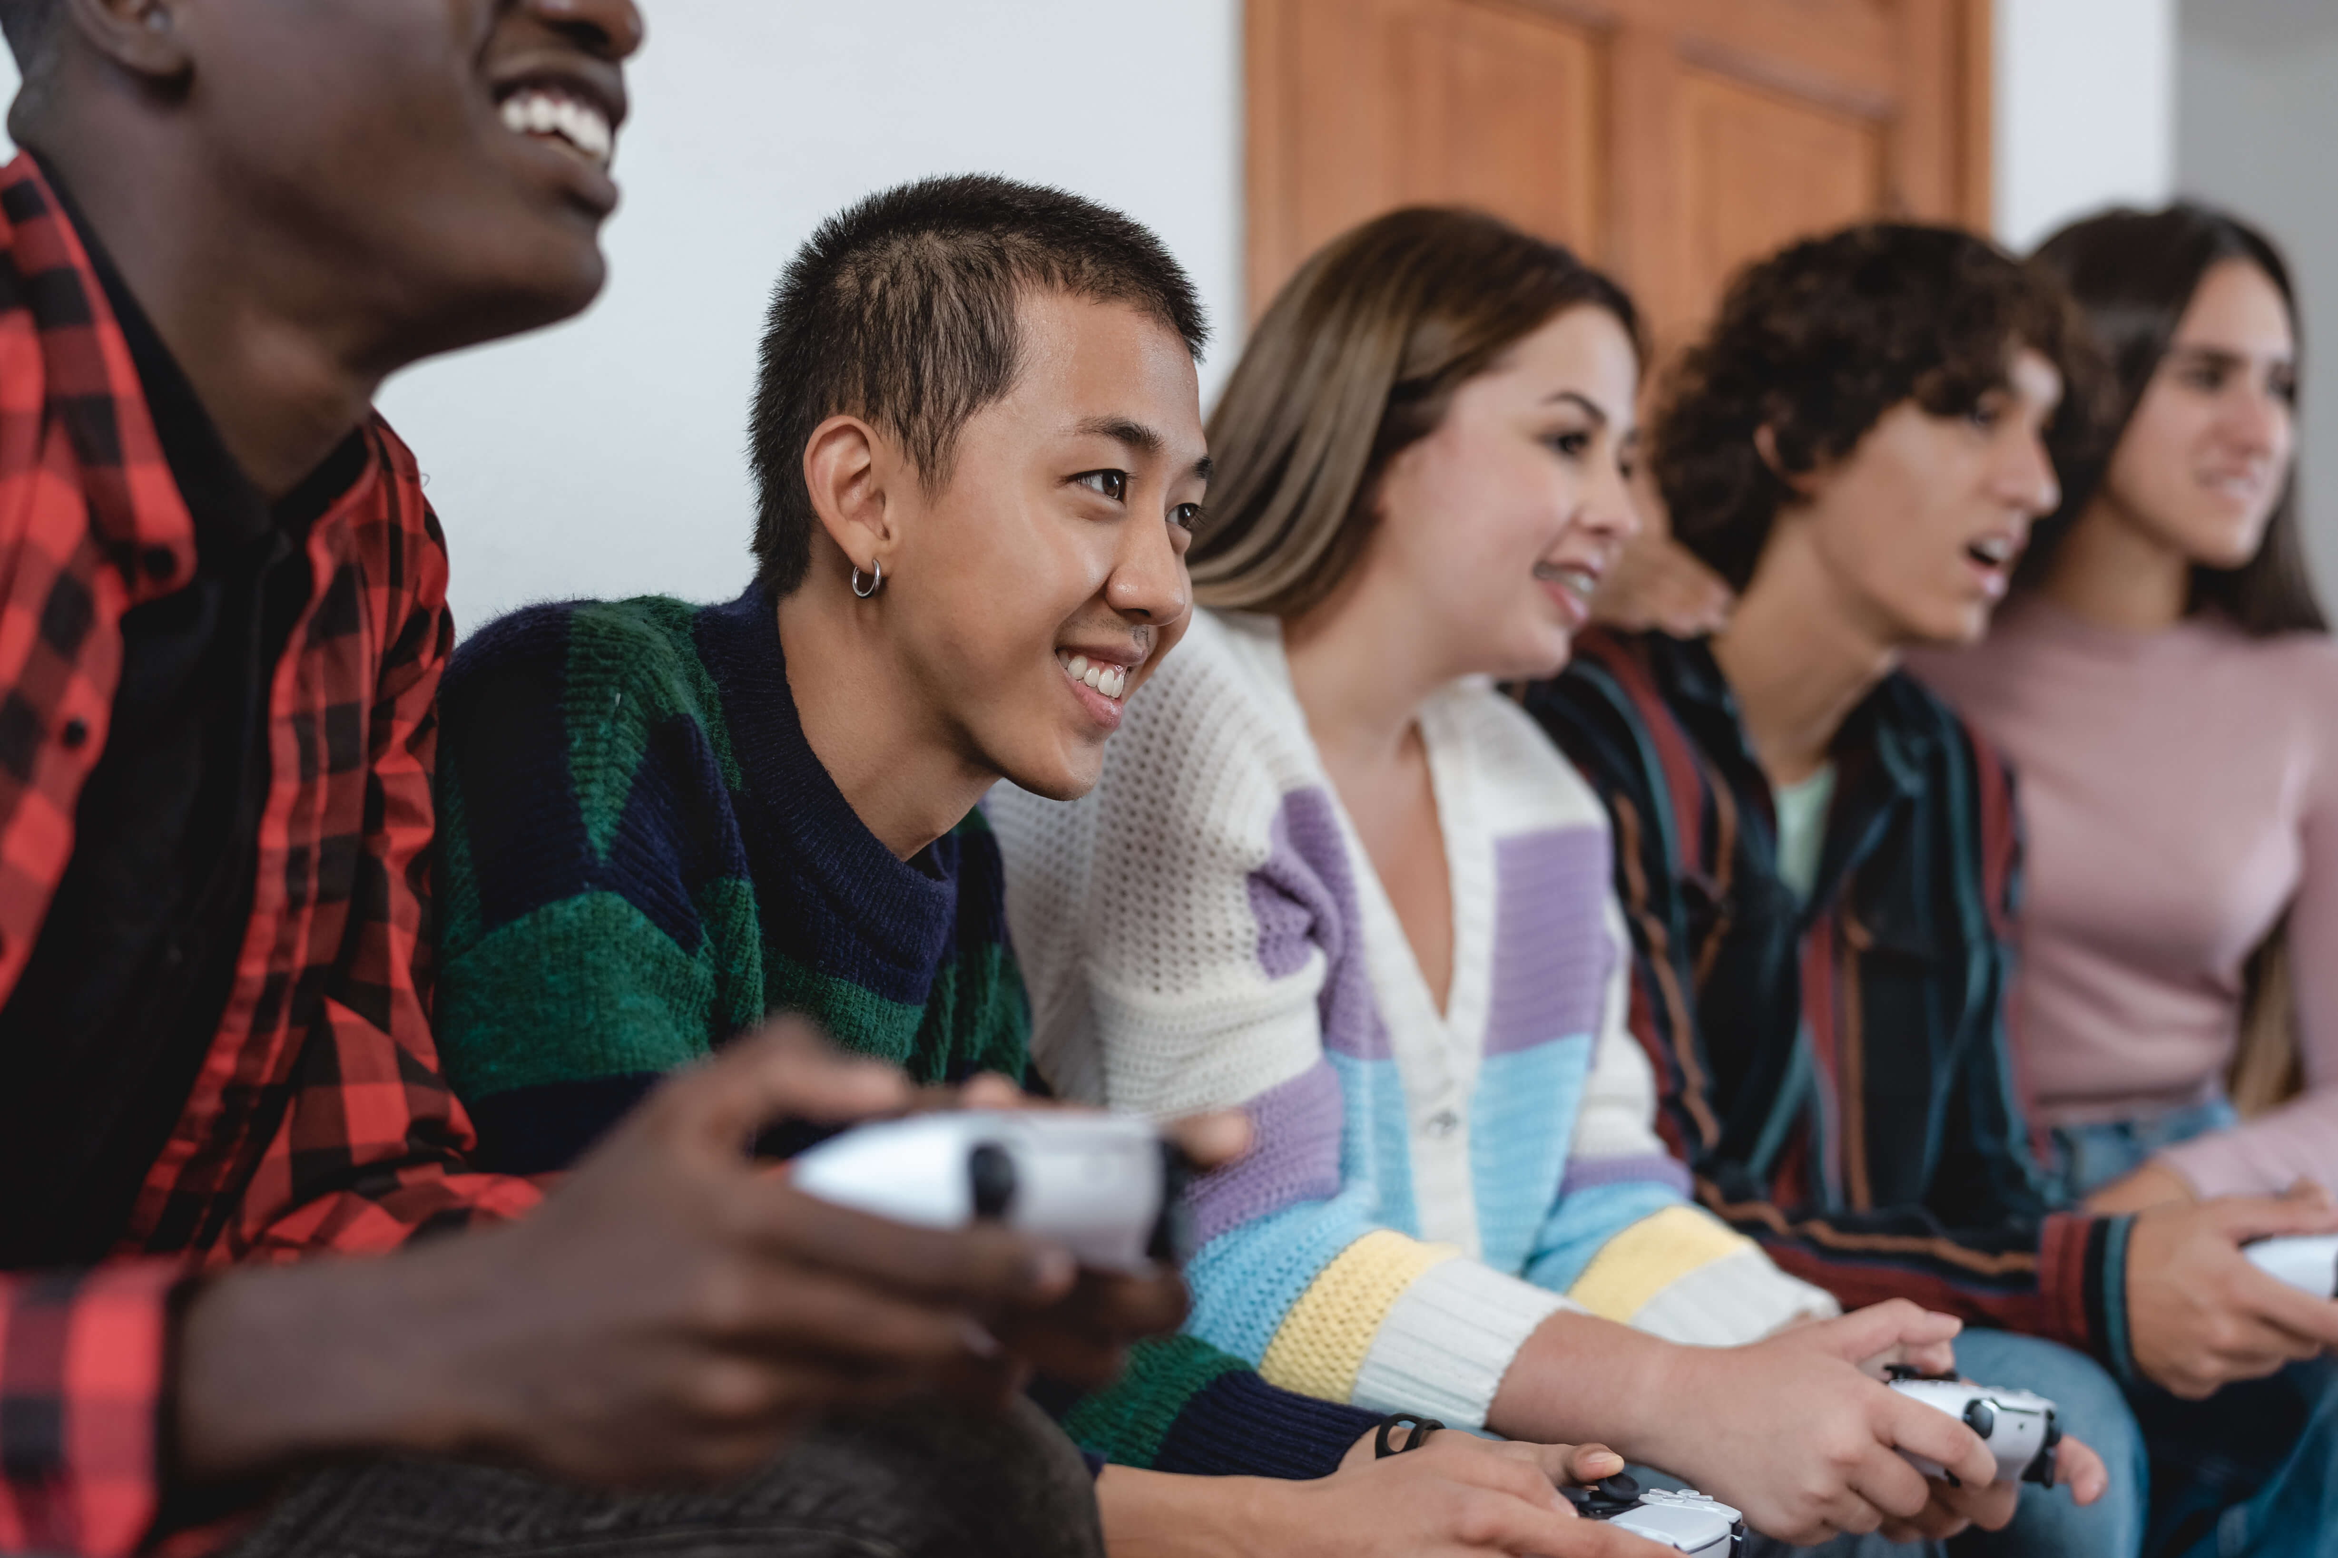
Fritid
• Påståenden om fritid
• Fritidsaktiviteter
• Medlem i förening
• Medieanvändning
• Trygghet
• Tillit
• Välja själv
• Mobbing och trakasserier
• Utsatthet
• Våld
• Demokrati och inflytande

Slide 74


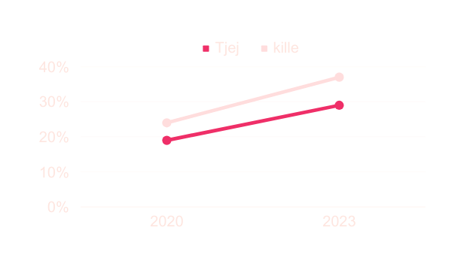
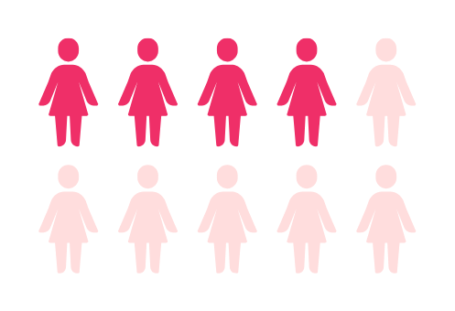



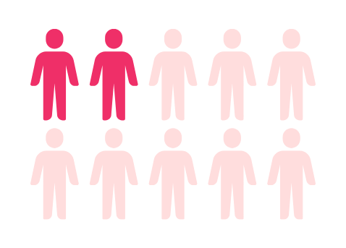

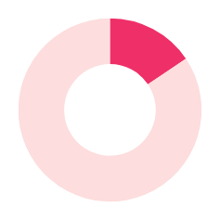
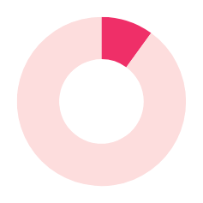
TRYGGHET
Andelen unga som uppger att de har stora möjligheter att föra fram sina åsikter till de som bestämmer i kommunen har ökat
Fler tjejer än killar har blivit utsatta för sexuella ofredanden
Tryggheten i och runt skolan har minskat bland unga i Jönköpings län
Tjejer
39%
Killar
Tjejer
Killar
Unga som blivit utsatta för mobbning eller trakasserier
19%
14%
10%

Slide 75
Påståenden om fritid
Tjejer håller i lite högre grad än killar med om påståendet ”Det finns saker att göra men inget som intresserar mig”.
Killar håller i lite högre grad med om påståendet ”Det finns saker att göra men min familj säger nej”.

Slide 76
Påståenden om fritid
Ungefär en tredjedel håller delvis eller helt med om påståendena ”Det finns saker att göra men jag kan inte ta mig dit” och ”Det finns saker att göra men det kostar för mycket”.

Slide 77
Fritidsaktiviteter
De fritidsaktiviteter som de unga oftast gör minst 1-2 kvällar i veckan är att vara hemma hela kvällen, träffa kompisar och göra skolarbete/läxor.

Slide 78
Fritidsaktiviteter
Andelen unga i årskurs 9 som besöker fritidsgården regelbundet har minskat över tid. Andelen killar som håller på med idrottsaktiviteter regelbundet har ökat något i årets undersökning.

Slide 79
Fritidsaktiviteter
Andelen som uppger att de brukar sjunga eller hålla på med musik har minskat något i jämförelse med undersökningen 2020.
Andelen som dansar regelbundet är högre bland tjejer än killar, men har minskat jämfört med 2020.

Slide 80
Fritidsaktiviteter
Det är mer än dubbelt så många tjejer än killar som uppger att de brukar hålla på med foto, film, teckna/måla, skriva, pyssla, sy eller liknande minst 1-2 kvällar i veckan. Dock har andelen minskat jämfört med 2020.

Slide 81
Fritidsaktiviteter
Nästan hälften av tjejerna i Gy 2 brukar läsa böcker, tidningar, artiklar, bloggar eller liknande minst 1-2 kvällar i veckan. Motsvarande siffra för killar i Gy 2 är närmare 3 av 10.

Slide 82
Fritidsaktiviteter
Cirka hälften av alla unga uppger att de brukar vara ute i naturen minst 1-2 kvällar i veckan. Ungefär dubbelt så många killar som tjejer burkar ägna sig åt politik minst 1-2 gånger i veckan.

Slide 83
Fritidsaktiviteter
Andelen killar i Gy 2 om brukar ägna tid till skolarbete eller läxor minst 1-2 kvällar i veckan är två tredjedelar, vilket är en lägre andel jämfört med övriga grupper.

Slide 84
Fritidsaktiviteter
Andelen unga som brukar träffa kompisar 1-2 kvällar i veckan har ökat något de senaste åren och andelen som brukar vara hemma hela kvällen minst 1-2 kvällar i veckan har minskat något.

Slide 85
Medlem i förening
Andelen som svarade att de är medlemmar i någon förening har minskat något jämfört med undersökningen 2020 i samtliga grupper förutom bland killarna i Gy 2.

Slide 86
Medieanvändning
Tjejer uppger i högre utsträckning än killar att de spenderar 5 timmar eller mer på sociala medier en genomsnittlig vardag efter skolan.

Slide 87
Medieanvändning
Andelen killar som uppger att de spelar tv-, data eller mobilspel 5 timmar eller mer en genomsnittlig vardag efter skolan har minskat något i jämförelse med undersökningen 2020 och kraftigt sen undersökningen 2013.

Slide 88
Trygghet
Färre än 6 av 10 tjejer känner sig alltid trygga på väg till eller från skolan.
Andelen tjejer som känner sig trygga i klassrummet är något högre än de som känner sig trygga till eller från skolan, men lägre än bland killarna.

Slide 89
Trygghet
Tryggheten på rasterna i skolan har sjunkit något de senaste 6 åren.

Slide 90
Trygghet
Runt 7 av 10 tjejer och 8 av 10 killar känner sig alltid trygga på fritidsaktiviten.
Ungefär 9 av 10 känner sig alltid trygga i hemmet.

Slide 91
Trygghet
Endast 34% av tjejerna i årskurs 9 känner sig alltid trygga på nätet, motsvarande siffra för killar i årskurs 9 är 69%. Fördelningen bland de unga i Gy 2 är liknande men något högre.

Slide 92
Tillit
Ungefär 8 av 10 (undantaget åk 9 tjejer, 7 av 10) uppger att de alltid kan lita på någon förälder eller vårdnadshavare när det verkligen gäller.
Omkring två av tre uppger att det finns vuxna i deras närhet som de kan berätta personliga saker för.

Slide 93
Tillit
Killar i årskurs 9 är den grupp där lägst andel (62%) har uppgett att de har en riktigt bra kompis som de litar på och kan berätta personliga saker för.
Tjejer i årskurs 9 är den grupp där lägst andel (68%) har uppgett att de har kompisar i skolan som vill vara med dem.

Slide 94
Välja själv
Av påståendena om valfrihet är det lägst andel som svarade att det stämmer precis på påståendet att de får välja vilka kompisar de ska ha.

Slide 95
Mobbing och trakasserier
Tjejer i årskurs 9 (18%) är den grupp där flest uppger att de har blivit utsatta för mobbning eller trakasserier de senaste 12 månaderna.
Killar i årskurs 9 är den grupp där flest uppger att de varit med och mobbat eller trakasserat andra de senaste 12 månaderna.

Slide 96
Utsatthet
Tjejer har överlag varit utsatt på något sätt i högre grad än killar. Runt 2 av 10 tjejer har blivit kontaktad på sociala medier i sexuellt syfte och tagit emot avklädda bilder.
* De tre vanligast förekommande påståendena som de svarande har blivit utsatta för, av samtliga påståenden (sett någon blotta sig, att någon har tafsat på dig, blivit kontaktad på sociala medier i sexuellt syfte, tagit emot avklädda bilder, skickat avklädda bilder, tagit på någon på ett sexuellt sätt)

Slide 97
Våld
Cirka 10% av tjejer och 5% av killar uppger att de förekommer fysiskt eller psykiskt våld i deras familj.’
12% av tjejerna i Gy 2 och 8% av killarna i Gy 2 har blivit utsatta för fysiskt eller psykiskt våld av en vuxen.

Slide 98
Demokrati och inflytande
I årets undersökning är det många fler som uppger att de har ganska eller mycket stora möjligheter att föra fram sina åsikter till de som bestämmer i kommunen än vad det var i 2020 års undersökning. Något färre uppger dock att de vill vara med och påverka i frågor som rör kommunen.

Slide 99
Demokrati och inflytande
Runt hälften av de unga vet inte till vem eller vart de skulle vända sig om de vill påverka något i deras kommun. Närmare 4 av 10 nämner att de skulle vända sig till någon de känner.
* De fyra vanligast förekommande påståendena som de svarande har blivit utsatta för, av samtliga påståenden (någon jag känner, politiskt parti eller politiskt ungdomsförbund, förening eller organisation, internet/sociala medier, till exempel Facebook, tjänstemän eller politiker, någon organiserad ungdomsgrupp som jobbar med inflytande, till exempel ungdomsråd eller ungdomsfullmäktige, annat/annan, nämligen, vet inte). Endast personer som svarat att de vill vara med och påverka i frågor som rör deras kommun har fått denna fråga.

Slide 100
Demokrati och inflytande
En majoritet av de unga uppger att anledningen till att de inte vill vara med och påverka i deras kommun är att de inte är tillräckligt intresserade. Drygt 3 av 10 uppger att det är för att de kan för lite om hur de ska göra.
* De fyra vanligast förekommande påståendena som de svarande har blivit utsatta för, av samtliga påståenden (jag kan för lite om hur jag ska göra, jag är inte tillräckligt intresserad, jag har inte tid, jag tror inte att det spelar någon roll, annat, nämligen). Endast personer som svarat att de inte vill vara med och påverka i frågor som rör deras kommun har fått denna fråga.

Slide 101
Skillnader i svar om skola, fritid och trygghet
Unga med funktionsnedsättning uppger i högre utsträckning att de känner sig ganska eller mycket stressade inför skolarbetet (47 %) än unga utan funktionsnedsättning (38 %)
De som anger att de alltid eller ofta har tillräckligt med pengar för att göra samma saker som sina kompisar rapporterar i högre utsträckning att man är medlem i någon förening (43 %) än de som upplever att de ibland (33 %) respektive sällan eller aldrig har tillräckligt med pengar (34 %)
Unga med minst en sjukskriven förälder rapporterar i lägre utsträckning att de alltid är trygga på väg till eller från skolan (60 %) än unga vars båda föräldrar arbetar eller studerar (70 %) respektive ungdomar med minst en arbetslös förälder (69 %)

Slide 102

Livet och framtiden
• Existentiell hälsa
• Framtiden

Slide 103
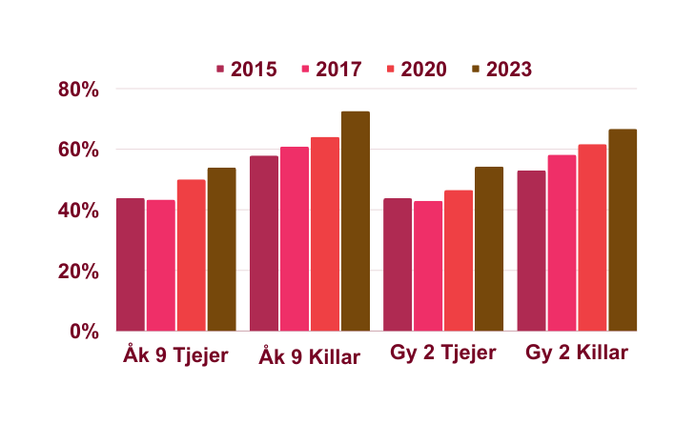





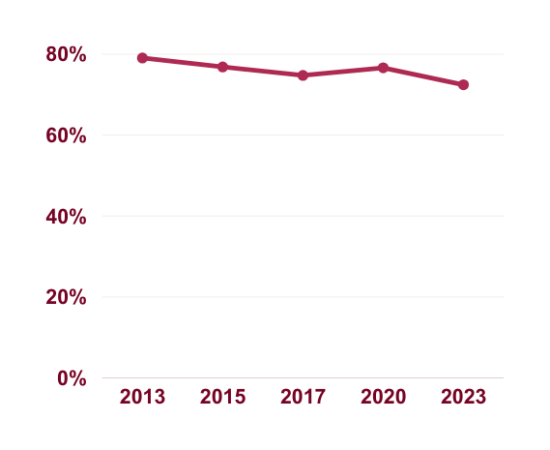
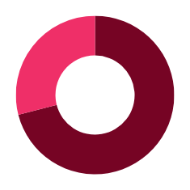
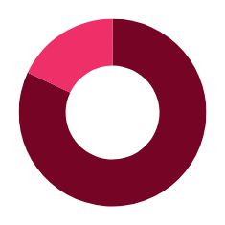
LIVET & FRAMTIDEN
Andel som har en tro eller övertygelse som ger tröst/lättnad i vardagen
Andelen unga som har en tro eller övertygelse som ger tröst/lättnad i vardagen har ökat över tid.
Killar har en generellt mer positiv syn på livet och framtiden än tjejer
Andelen tjejer årskurs 9 som ser ganska eller mycket ljust på framtiden
Unga som tycker att deras liv är meningsfullt
Tjejer
Killar
De flesta unga ser ljust på sin framtid och har gjort så de senaste tio åren.
Undantaget är tjejer årskurs 9 där andelen som ser ljust på sin framtid har minskat.
71%
82%

Slide 104
Existentiell hälsa
Killar upplever generellt oftare att deras liv är meningsfullt än vad tjejer gör. Tjejer i årskurs 9 är den grupp där lägst andel, 68%, håller med om att deras liv är meningsfullt.
Andel (%) som svarade stämmer precis eller stämmer ganska bra på påståendet: Jag upplever att mitt liv är meningsfullt

Slide 105
Existentiell hälsa
Killar upplever i högre grad än tjejer att deras liv har ett syfte och att de är hoppfulla inför sitt liv.

Slide 106
Existentiell hälsa
Andelen som uppger att de har en tro eller övertygelse som ger tröst eller lättnad i vardagen är högre i årets undersökning än tidigare år, särskilt bland killar i årskurs 9.
Andel (%) som svarade stämmer precis eller stämmer ganska bra på påståendet: Jag har en tro eller övertygelse som ger mig tröst/lättnad i vardagen

Slide 107
Framtiden
Andelen som ser ljust på framtiden ligger över tid på en jämn nivå där över 8 av 10 killar och under 8 av 10 tjejer ser mycket eller ganska ljust på sin framtid. Tjejer i årskurs 9 ligger dock på en något lägre nivå i årets undersökning (72%).
Andel (%) som ser mycket ljust eller ganska ljust på sin framtid

Slide 108
Skillnader i svar om existentiell hälsa och framtiden
Unga med någon funktionsnedsättning svarar i lägre utsträckning att livet är meningsfullt (67 %) jämfört med unga utan funktionsnedsättning (80 %)
Unga med svensk härkomst anger i lägre utsträckning att man har en tro eller övertygelse som ger tröst och lättnad i vardagen (56 %) än de med europeisk härkomst (74 %) respektive de med härkomst i övriga världen (81 %)
De som anger att de alltid eller ofta har tillräckligt med pengar för att göra samma saker som sina kompisar rapporterar i betydligt högre utsträckning att man ser mycket eller ganska ljust på sin framtid (83 %) än de som upplever att de ibland (64 %) respektive sällan eller aldrig har tillräckligt med pengar (54 %)

